Slide 1
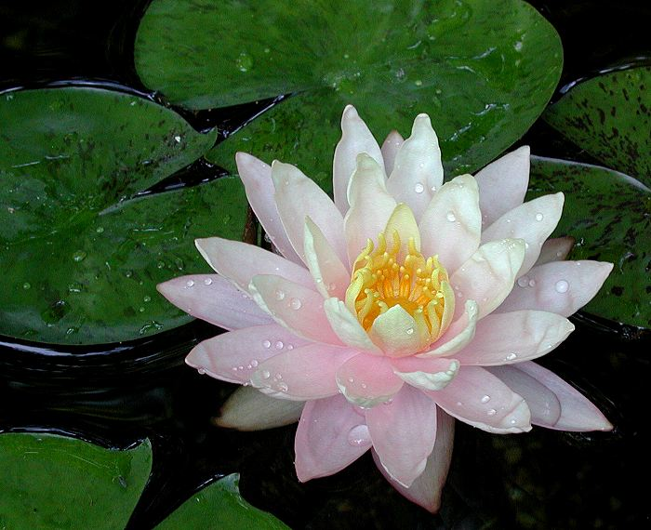
স্বাগতম

Slide 2
পরিচিতি
মোঃ ফজলে রাববী
সহকারি শিক্ষক (বিজ্ঞান)
আন্দুলবাড়ীয়া মাধ্যমিক বালিকা বিদ্যালয়
জীবননগর, চুয়াডাঙ্গা ।

Slide 3
পাঠ পরিচিতি
শ্রেণিঃ অষ্টম
বিষয়ঃ বিজ্ঞান
অধ্যায়ঃ চতুর্থ, (উদ্ভিদে বংশ বৃদ্ধি)
শিক্ষার্থী সংখ্যাঃ ৪৫ জন
সময়ঃ ৫০ মিনিট

Slide 4
উপরের চিত্রে আমরা কি দেখতে পাচ্ছি?

Slide 5
পাঠ ঘোষণা
পরাগায়ন

Slide 6
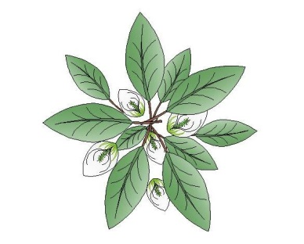
শিখনফল
এই পাঠ থেকে শিক্ষার্থীরা
১। পরাগায়ন কি তা বলতে পারবে।
২। পরাগায়নের প্রকারভেদ লিখতে পারবে।
৩। স্ব-পরাগায়ন ও পর-পরাগায়নে পার্থক্য ব্যাখ্যা করতে পারবে।

Slide 7
পরাগায়ন

Slide 8
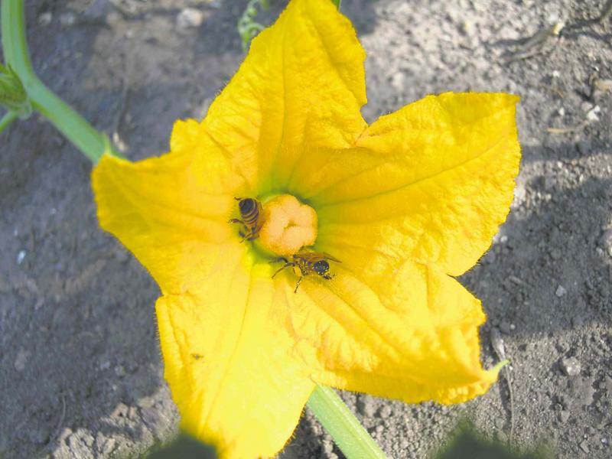
চিত্রঃ পরাগায়ন

Slide 9
একক কাজ
পরাগায়ন কাকে বলে?
পরাগায়নঃ ফুলের পরাগধানী হতে পরাগরেণুর একই ফুলে অথবা একই জাতের অন্য ফুলের গর্ভমুন্ডে স্থানান্তরিত হওয়াকে পরাগায়ন বলে।

Slide 10
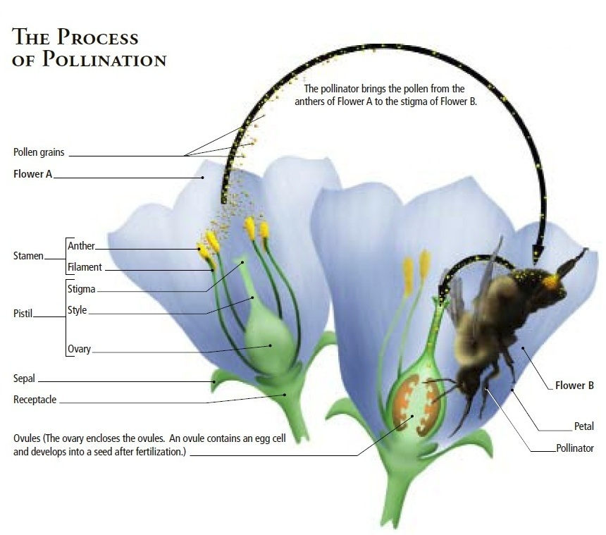
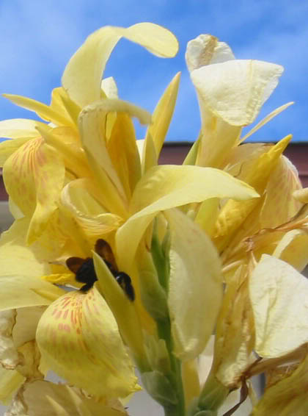
চিত্রঃ একই গাছের ফুলের মধ্যে পরাগায়ন

Slide 11
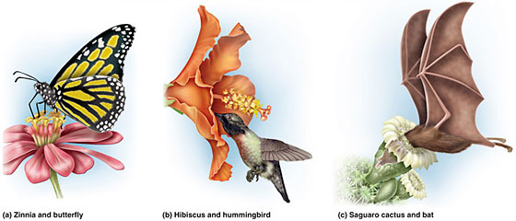
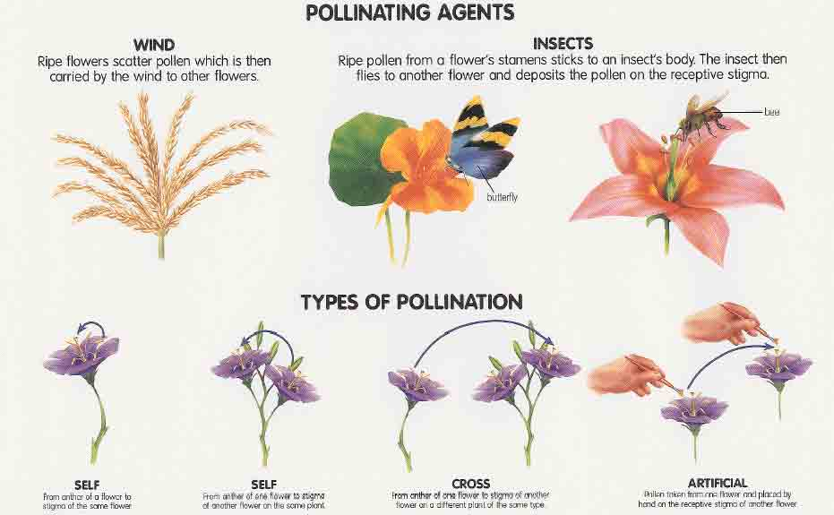
চিত্রঃ ভিন্ন প্রজাতির ফুলের মধ্যে পরাগায়ন

Slide 12
দলীয় কাজ
পরাগায়ন কত প্রকার কি কি লিখ।

Slide 13
পরাগায়ন দুই প্রকার
যথা-
(ক) স্ব-পরাগায়ন
(খ) পর-পরাগায়ন

Slide 14
ধান
মিষ্ট কুমড়া
চিত্রঃ স্ব-পরাগায়ন

Slide 15
পেঁপে
শিমুল
চিত্রঃ পর-পরাগায়ন

Slide 16
জোড়ায় কাজ
স্ব-পরাগায়ন ও পর-পরাগায়ন এর পার্থক্য লিখবে।

Slide 17
স্ব-পরাগায়ন ও পর-পরাগায়ন এর পার্থক্য
স্ব -পরাগায়ন
পর-পরাগায়ন
একই ফুলে বা একই গাছের ভিন্ন দুটি ফুলের মধ্যে যখন পরাগায়ন ঘটে তখন তাকে স্ব -পরাগায়ন বলে।
যেমনঃ সরিষা, কুমড়া, ধুতুরা ইত্যাদি।
একই প্রজাতির দুটি ভিন্ন উদ্ভিদের ফুলের মধ্যে যখন পরাগ সংযোগ ঘটে তখন তাকে পর-পরাগায়ন বলে।
যেমনঃ শিমুল, পেঁপে ইত্যাদি।

Slide 18
মূল্যায়ন
১। পরাগায়নের মাধ্যমে উদ্ভিদের কি করা হয়?
২। পরাগায়নের দুটি মাধ্যমের নাম লিখ।
৩। সরিষা ফুলের পরাগায়ন কি ধরণের পরাগায়ন?

Slide 19
বাড়ীর কাজ
১। কি কি মাধ্যমে ফুলের পরাগায়ন ঘটে তা লিখে আনবে।

Slide 20
সবাইকে
অসংখ্য ধন্যবাদ

